Slide 1


Slide 2

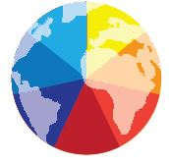
Beth ydy ni’n mynd i’w wneud?
Trafod a chanfod y ffyrdd y mae ein tîm yn cael effaith ar yr amgylchedd – effeithiau cadarnhaol a negyddol
Dod o hyd i ffyrdd o GYNYDDU’R effeithiau cadarnhaol a LLEIHAU’R effeithiau negyddol
Cofnodi ein camau gweithredu mewn cynllun
Gosod nodau a thargedau
Monitro ein cynnydd ac adrodd arno

Slide 3
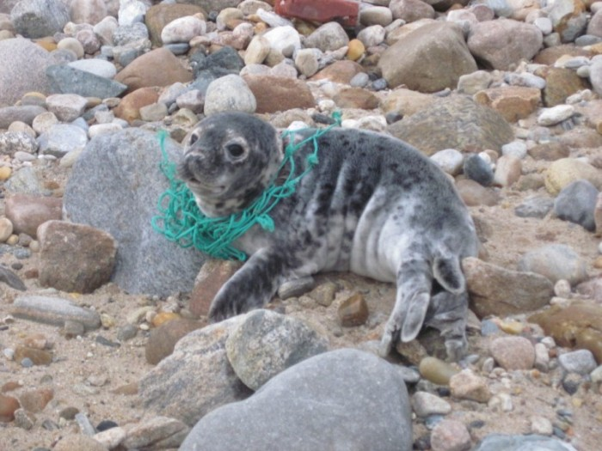
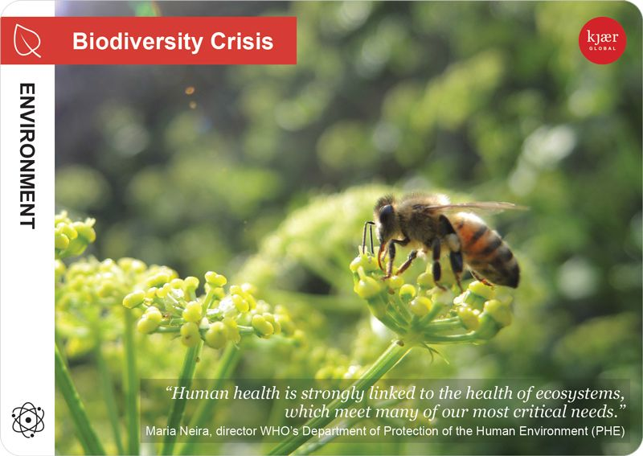
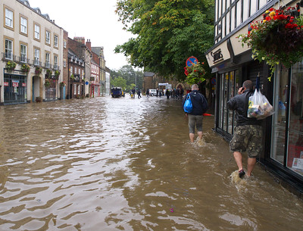

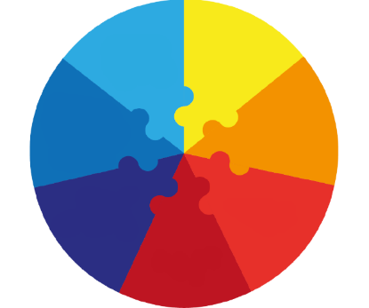
Pam rydyn ni’n mynd i wneud hyn?
Rydym wedi profi effeithiau pandemig COVID-19
Rydym yn wynebu argyfwng hinsawdd
Rydym yn wynebu argyfwng natur
Rydym yn wynebu argyfwng o ran gwastraff plastig
Mae gan ein sefydliad rwymedigaeth gyfreithiol
Gallwn helpu ein hunain, ein teuluoedd, ein cyflogwr, ein cymunedau a’n planed
Beth arall – pam ddylen ni wneud hyn yn eich barn chi?

Slide 4
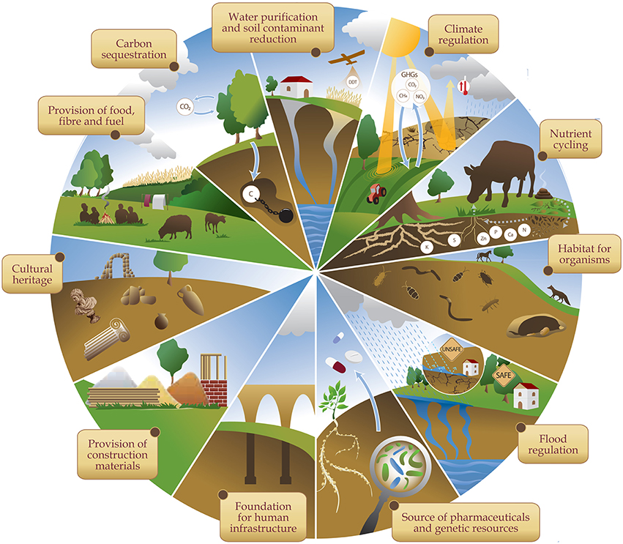
Beth yw ein themâu?
Mae ein perthynas â natur yn un gymhleth. Felly, mae’r gweithdy’n symleiddio pethau drwy ganolbwyntio ar dair thema allweddol:
Datgarboneiddio
Bioamrywiaeth
Defnyddio Adnoddau’n Effeithlon/Dim Gwastraff

Slide 5
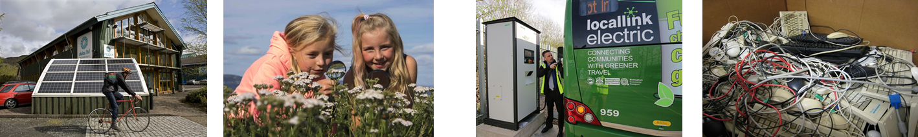
Pam dewis y themâu hyn?
Fel cenedl ac fel planaed, rydym yn wynebu argyfwng ym mhob un o’r tair thema.
Mae’r tair thema yn gysylltiedig â’i gilydd
Mae Llywodraeth Cymru, y DU ac Ewrop, yn ogystal â’r Cenhedloedd Unedig wedi gosod targedau amlwg, ar raddfa fawr ar gyfer pob thema
Mae’n ofyniad cyfriethiol i’r sector cyhoeddus yng Nghymru roi sylw i bob thema

Slide 6
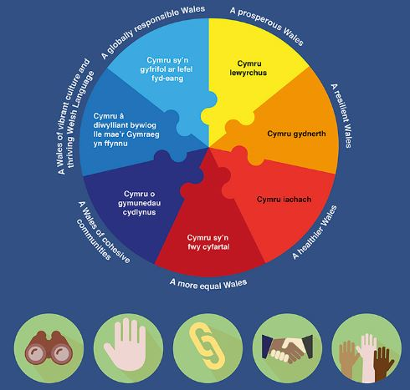
Deddf Llesiant Cenedlaethau’r Dyfodol (Cymru) 2015
Mae’r Ddeddf yn gofyn i’r 44 corff cyhoeddus yng Nghymru gyflawni’r saith nod llesiant cenedlaethol drwy bum ffordd o weithio
Mae gwaith Gofal ac Adfer Amgylcheddol yn rhan bwysig o Ddeddf Llesiant Cenedlaethau’r Dyfodol. Mae’n cydnabod na allwn ffynnu heb natur.

Slide 7
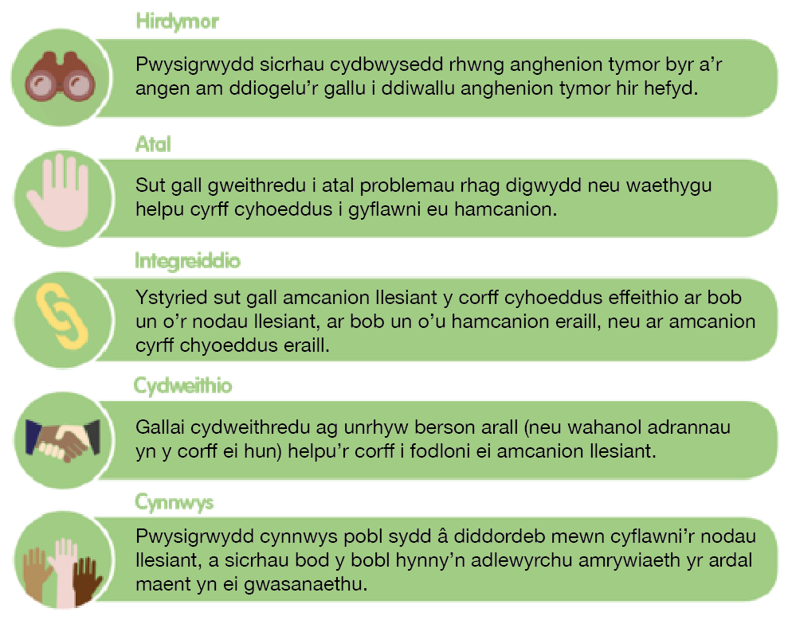
Sut y byddwn ni’n gwneud hyn?
Byddwn yn defnyddio’r pum ffordd o weithio i feddwl am ein heffaith ar y tair thema allweddol – datgarboneiddio, bioamrywiaeth, defnyddio adnoddau’n effeithlon
Cofiwch ystyried y ffyrdd y mae’r themâu hyn yn gorgyffwrdd ac yn ategu ei gilydd

Slide 8
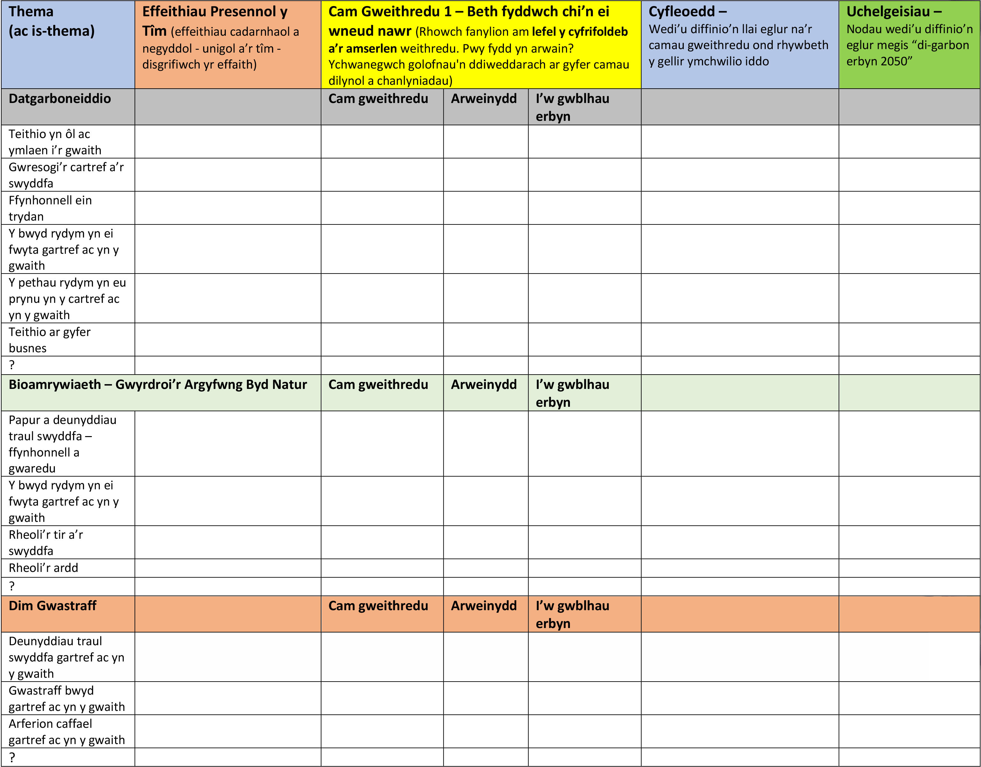
Llunio Cynllun Gweithredu
Rydym wedi cael templed
Bydd eich tîm yn defnyddio’r templed neu’n ei addasu, ac yn gweithredu system fonitro a chofnodi barhaus
NOD Y GWEITHDY – PENNU CAMAU GWEITHREDU A’U CYFLAWNI!

Slide 9

Rheolau Sylfaenol a Chyngor
• Cofiwch dalu sylw a chymryd rhan
• Byddwch yn onest
• Byddwch yn barod i rannu eich syniadau
• Gwrandewch yn astud a byddwch yn barod i feddwl yn wahanol i’r arfer
• Rhannwch yr holl wybodaeth berthnasol
• Ceisiwch gyfathrebu’n amserol ac yn gryno
• Dysgwch sut i ddefnyddio technoleg y cyfarfod (a chofiwch ofyn os nad ydych
yn siŵr)
• Peidiwch â diystyru unrhyw syniadau
• Rhowch yr un chwarae teg i bob cyfranogwr gael lleisio ei farn
• Ceisiwch beidio â defnyddio jargon
Rydym yn ymrwymedig i weithredu fel:
Unigolion, sy’n derbyn ein cyfrifoldeb personol
Tîm cyfan, a bod yn enghraifft i gydweithwyr
Rhan greiddiol o arfer ein sefydliad i gydymffurfio’n gyfreithiol neu’n wirfoddol
Eiriolwyr ac arloeswyr, a chael caniatâd y rheolwyr i fynd y tu hwnt i isafswm y gofynion cydymffurfio

Slide 10

Cychwyn arni…
Un Byd, Tri gair…
Dewiswch dri gair i ddisgrifio sut rydych chi’n teimlo am yr amgylchedd naturiol a’ch perthynas â’r amgylchedd naturiol

Slide 11
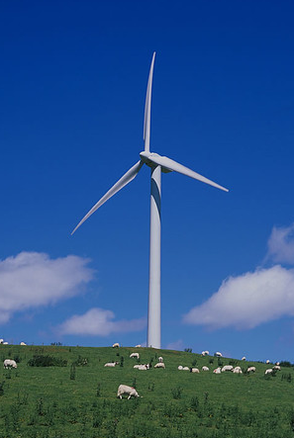
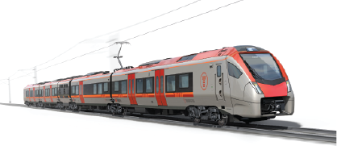
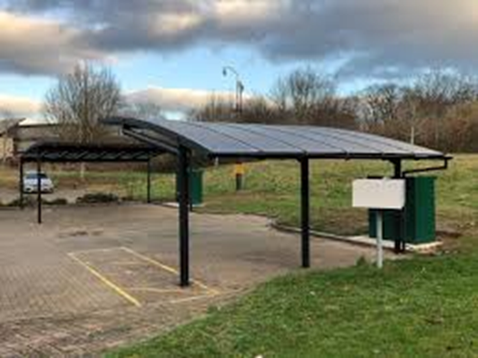
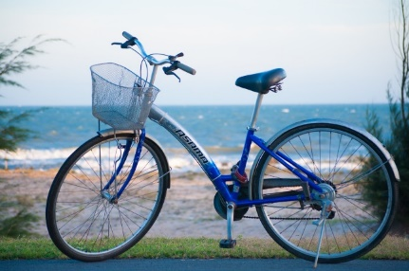
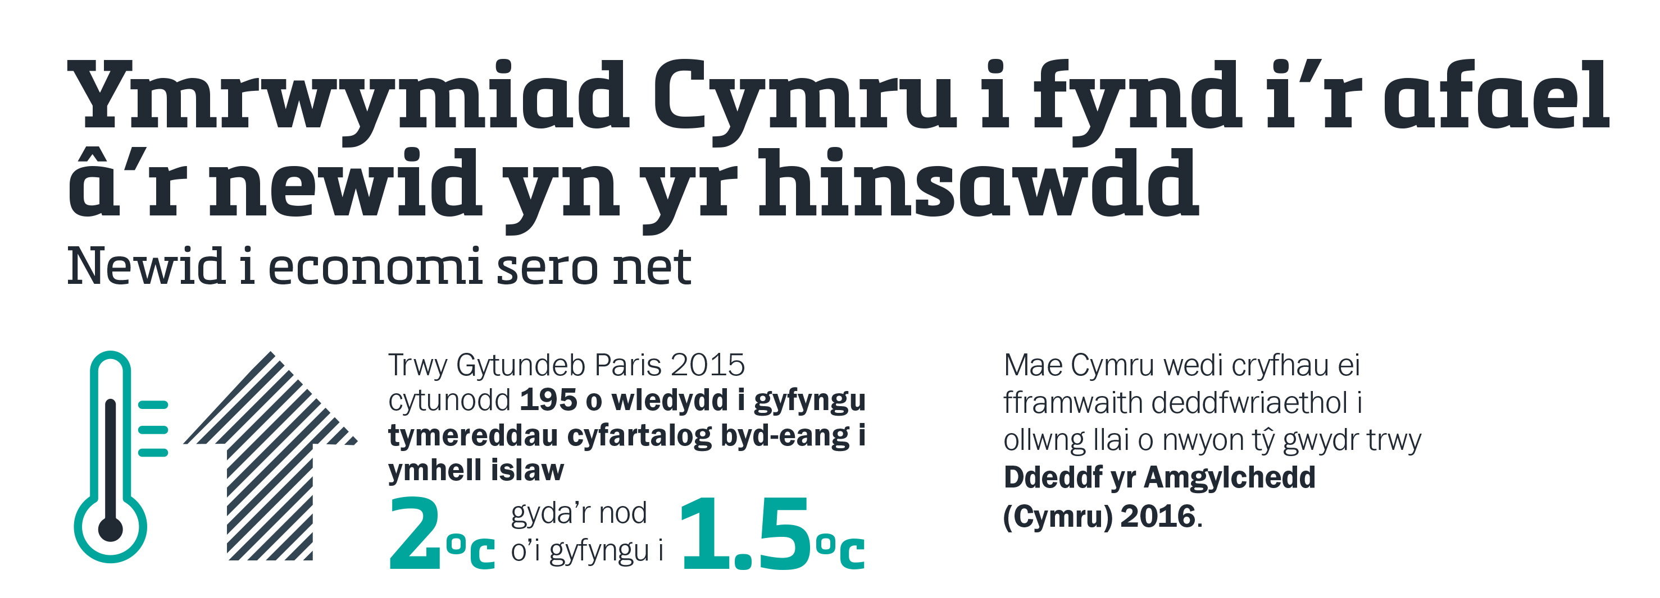
Thema 1 – Datgarboneiddio (dileu tanwydd ffosil yn raddol)

Slide 12
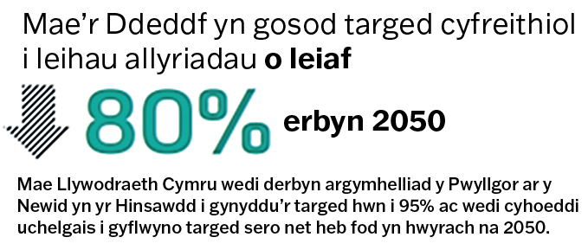
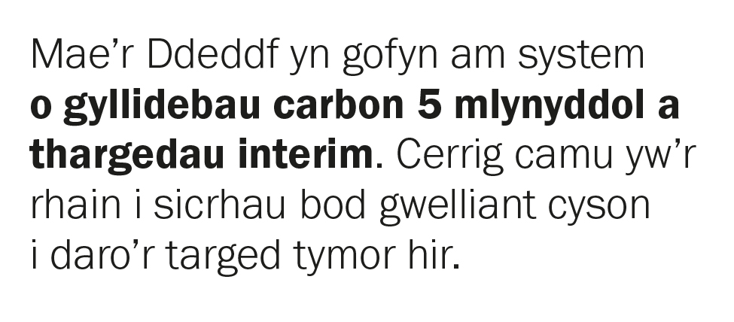
Thema 1 – Datgarboneiddio (dileu tanwydd ffosil yn raddol)
Argymhellodd Pwyllgor y DU ar y Newid yn yr Hinsawdd 95% erbyn 2050. Derbyniodd Llywodraeth Cymru hyn ac mae’n ymrwymedig i gyflawni sector cyhoeddus sero-net erbyn 2030

Slide 13
Thema 1 – Datgarboneiddio (dileu tanwydd ffosil yn raddol)
Enghreifftiau i ategu’r drafodaeth:
Teithio yn ôl ac ymlaen i’r gwaith (yn dibynnu ar amgylchiadau COVID-19): beicio, cerdded, trafnidiaeth gyhoeddus, cerbyd trydan, rhannu ceir: mae pob un yn lleihau allyriadau niweidiol
Gwresogi a goleuo eich cartref/swyddfa: ydych chi’n gwneud hynny’n effeithlon?
Ffynhonnell drydan: gallwch ddewis tariff gwyrdd
Y bwyd rydym yn ei fwyta, ble a sut rydym yn ei brynu, gan gynnwys y deunydd pacio
Yr eitemau rydym yn eu prynu ar gyfer y gwaith: beth yw eu hôl-troed carbon? A oes eu hangen?
Effaith ein gwastraff (gan gynnwys gweithio gartref) ar ddatgarboneiddio
Effaith allyriadau carbon ar fioamrywiaeth, mannau gwyrdd lleol, seilwaith gwyrdd

Slide 14
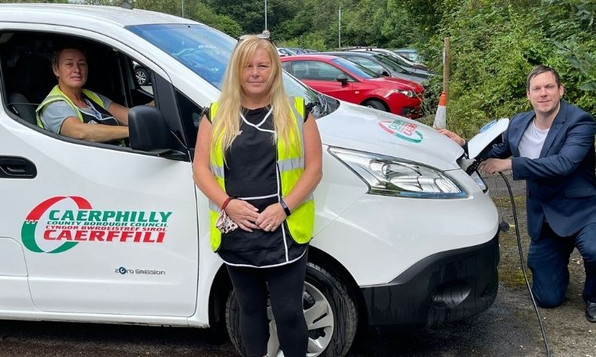
Thema 1 – Datgarboneiddio (dileu tanwydd ffosil yn raddol)
Astudiaeth Achos:
Mae Cyngor Bwrdeistref Sirol Caerffili yn parhau i gyflawni ei ymrwymiad i helpu i fynd i’r afael â’r argyfwng hinsawdd a lleihau allyriadau carbon.
Mae’r tîm arlwyo yn defnyddio faniau trydan gyda poptai trydan i ddarparu gwasanaeth pryd ar glud i’r henoed a’r rhai sy’n agored i niwed fel rhan o’r Gwasanaeth Prydau Uniongyrchol, fel rhan o’r broses o newid i gerbydau ag allyriadau isel iawn.
https://www.caerphilly.gov.uk/News/News-Bulletin/August-2021/CCBC%E2%80%99s-Catering-Team-lead-the-way-with-Electric-Ve?lang=cy-gb

Slide 15

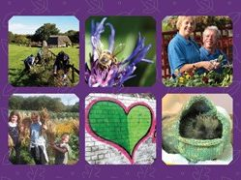

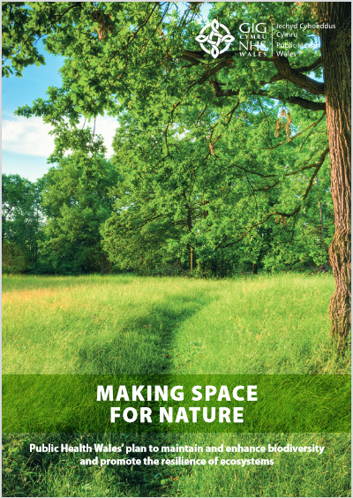

Thema 2. Bioamrywiaeth – Gwyrdroi’r argyfwng Byd Natur
Deddf yr Amgylchedd (Cymru) 2016
‘Rheoli cynaliadwy ar adnoddau naturiol’
Adran 6 – Y ddyletswydd bioamrywiaeth a chydnerthedd ecosystemau
‘Ceisio cynnal a gwella bioamrywiaeth a hyrwyddo cydnerthedd ecosystemau’
‘Angori’r ystyriaeth am fioamrywiaeth ac ecosystemau mewn gweithredoedd o ddydd i ddydd, mewn polisïau, cynlluniau, rhaglenni a phrosiectau. Mae angen newid y ffordd yr ydym yn meddwl am weithredu dros fioamrywiaeth’
Notes:
http://www.cynnalcymru.com/resource/environmental-volunteering-toolkit/
http://www.cynnalcymru.com/resource/guide-investing-in-nature/
https://phw.nhs.wales/topics/health-and-sustainability/making-space-for-nature-the-public-health-wales-biodiversity-plan/

Slide 16
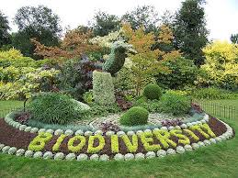
Thema 2. Bioamrywiaeth – Gwyrdroi’r argyfwng Byd Natur
Enghreifftiau i ategu’r drafodaeth:
Rheoli’r safle (cartref a swyddfa) – a ydym yn cyfrannu at ryddhau sylweddau niweidiol? A ydym yn darparu cynefinoedd megis planhigfeydd, gwestai i drychfilod, bocsys/dyfeisiau bwydo adar?
Rheoli’r ardd – cynefin i ddraenogod, adar, pryfed peillio? A ydym yn defnyddio cemegau – chwynladdwyr, plaladdwyr?
Y bwyd rydym yn ei fwyta – sut mae’n cael ei dyfu, o ble y daw, pa mor bell y mae wedi teithio, sut mae wedi cael ei bacio?
Papur a deunyddiau traul y swyddfa – o ble mae’r rhain yn dod? Ydyn nhw’n cael eu hailgylchu, neu a oes nod gwirio’r ‘Cynllun Stiwardiaeth Coedwigoedd’?
Ein ffyrdd o deithio a’u heffaith ar yr amgylchedd a bioamrywiaeth
Cyfleoedd i wirfoddoli a gwella mannau gwyrdd lleol
Ymgysylltu â thimau a gwasanaethau eraill

Slide 17
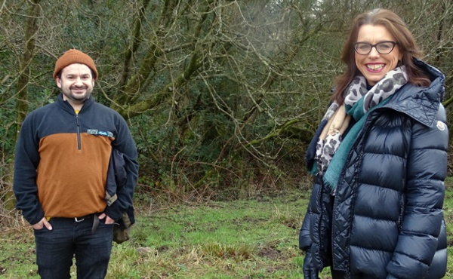
Thema 2. Bioamrywiaeth – Gwydroi’r argyfwng Byd Natur
Astudiaeth Achos:
Mae Bwrdd Iechyd Prifysgol Bae Abertawe yn helpu menter Amaethyddiaeth a Gefnogir gan y Gymuned, fel rhan o’i ymrwymiad ehangach i ddyfodol mwy cynaliadwy. Mae wedi cytuno i brydlesu darn o dir am rent bach iawn, i fenter nid-er-elw er mwyn tyfu amrywiaeth o gnydau, gyda’r gymuned ehangach ac o bosibl cleifion ysbyty yn helpu i’w rhedeg.
Mae Deddf Llesiant Cenedlaethau’r Dyfodol (Cymru) wedi annog y bwrdd iechyd i feddwl yn wahanol am sut mae’n defnyddio’i ystâd i gefnogi pobl yn y gymuned drwy ehangu mynediad at fwyd iach a fforddiadwy.
Bydd y fenter yn cysylltu’r gymuned, yn gwella sgiliau, yn lleihau unigrwydd ac ynysigrwydd ac yn gwella iechyd a llesiant pobl heb unrhyw gost i’r bwrdd iechyd.
https://bipba.gig.cymru/newyddion/newyddion-iechyd-bae-abertawe/hadau-newid-wediu-hau-ar-gyfer-cnydau-iw-tyfu-ar-dir-ysbyty-treforys/

Slide 18
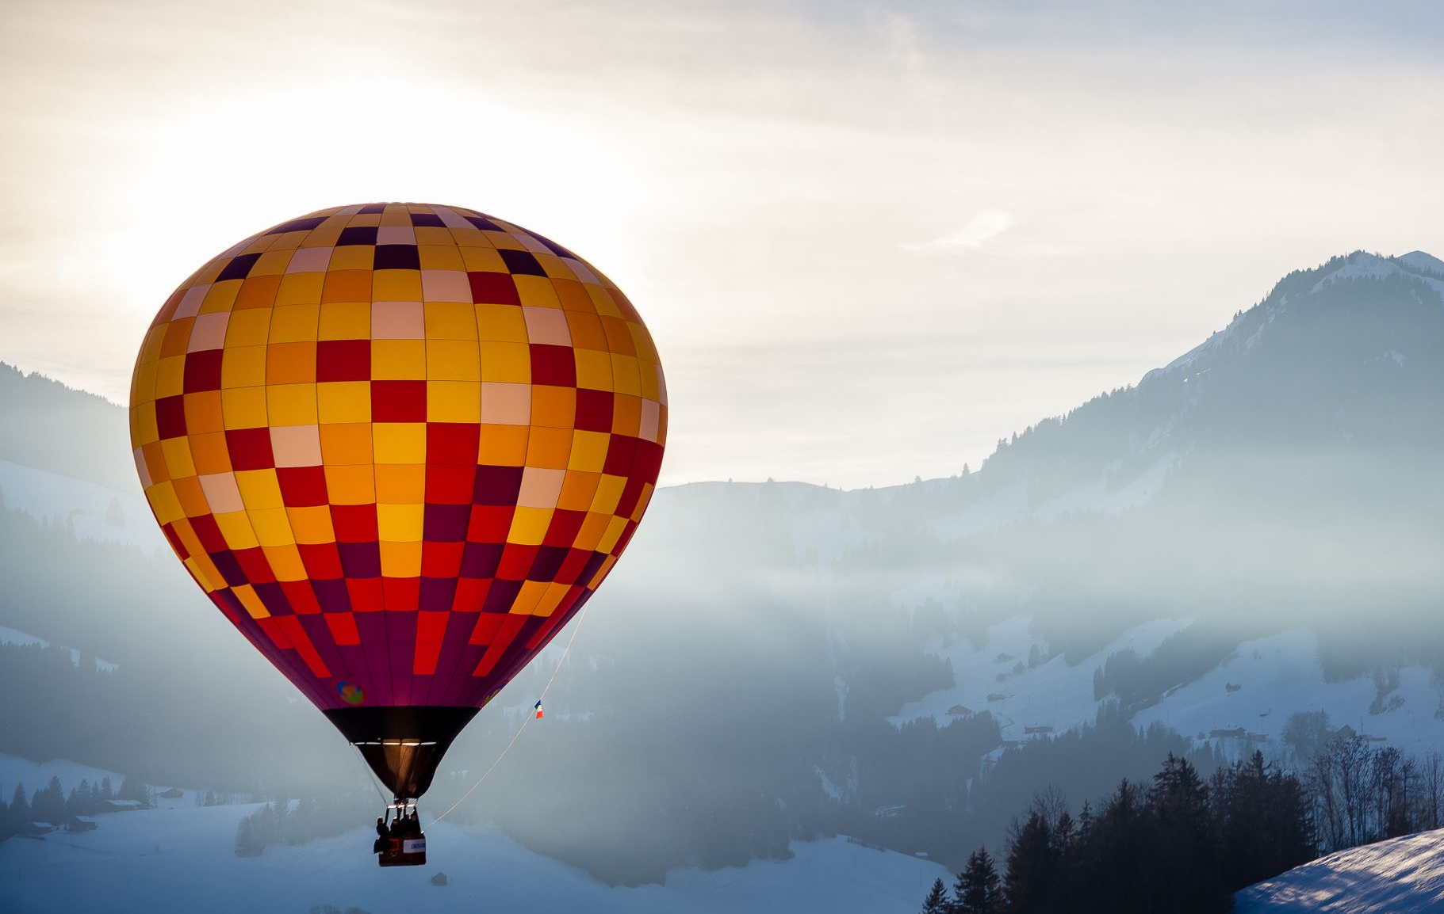
Egwyl Fer

Slide 19
Thema 3: Defnyddio Adnoddau’n Effeithlon / Dim Gwastraff

Slide 20
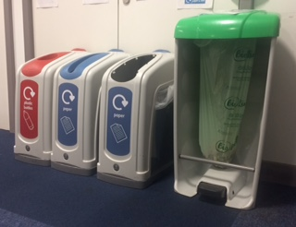
Thema 3: Defnyddio Adnoddau’n Effeithlon / Dim Gwastraff
Enghreifftiau i ategu’r drafodaeth:
Defnyddiau y swyddfa o nwyddau traul: bod yn ddi-bapur, dim plastig untro?
Gwastraff bwyd
Arferion caffael: lleihau gwastraff drwy delerau ac amodau contractau
Sefydlu hierarchiaeth gwastraff (gweler y sleid blaenorol)
Meddwl am ddillad/gwisg swyddogol, nwyddau trydanol/T.G., deunyddiau glanhau, deunydd ysgrifennu, gwastraff cyffredinol ac ailgylchu
Gwastraff plastig – sut y gallech wneud gwahaniaeth i leihau’r defnydd o blastig untro (neu blastig yn gyffredinol, pan fo dulliau amgen ar gael)
Rheoli gerddi / tir

Slide 21
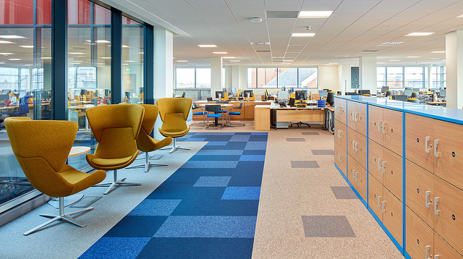
Thema 3: Defnyddio Adnoddau’n Effeithlon / Dim Gwastraff
Astudiaeth Achos:
Roedd ‘Rhaglen Ein Gofod’ Iechyd Cyhoeddus Cymru yn golygu adleoli staff o sawl swyddfa fach ledled Cymru i swyddfa fawr newydd yng Nghaerdydd.
Roedd y briff a luniwyd ar gyfer dodrefnu’r adeilad yn pwysleisio’r angen i ddangos cynaliadwyedd amgylcheddol, economaidd a chymdeithasol drwyddo draw.
Cafodd 41 o dunelli o wastraff ei arbed rhag mynd i safleoedd tirlenwi
Arbedodd y prosiect gyfanswm o 134 tunnell o CO₂, sy’n cyfateb i deithio tua 400,000 milltir mewn car
https://wrapcymru.org.uk/sites/default/files/2020-09/WRAP-public-health-wales-2016.pdf

Slide 22
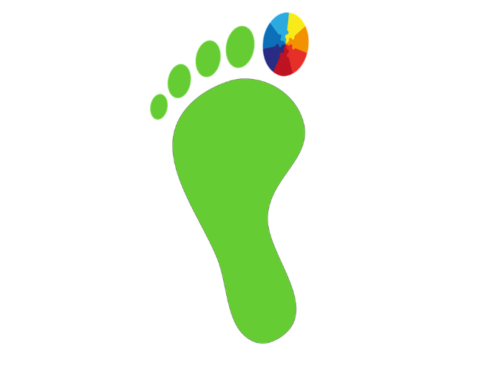

Mynd gam ymhellach…
A yw ein syniadau’n unigryw ac yn feiddgar?
Allwn ni fynd â phethau gam ymhellach?
Allwn ni ddylanwadu ar eraill?
Sut y gallwn sicrhau ein bod yn cyflawni’r hyn yr ydym wedi cytuno i’w wneud?
Gyda phwy y byddwn yn rhannu hyn oll?

